Slide 1

Análise de Decisão
EAD 5853 - Aula 02
Prof. Abraham Yu
2014

Slide 2
Hammond, Keeney e Raiffa
Bazerman
Definir o problema certo
Especificar seus objetivos
Criar alternativas imaginativas
Entender as consequências
Lançar mão de todas as suas escolhas (grapple with your trade-offs)
Esclarecer suas incertezas
Pensar muito sobre sua tolerância ao risco
Considerar decisões interligadas
Defina o problema
Identifique os critérios
Pondere os critérios
Gere alternativas
Classifique alternativas segundo cada critério
Identifique a solução ideal

Slide 3
Seis Requisitos da Decisão de Qualidade (U. Stanford)
1. Definição apropriada do problema (framing)
2. Alternativas criativas e viáveis
3. Informação relevante e confiável
4. Valores e “trade-off” claros
5. Raciocínio lógico
6. Compromisso para a ação

Slide 4
HK&R Chapter 2
Be creative
Laziness is the danger
Turn problems into opportunities
Define the decision problem
Trigger, constrains, essential elements, other decisions, workable scope, asking others
Reexamine ... as you go
Defining decision problem is a decision problem
Maintain your perspective
Defining problem takes time

Slide 5
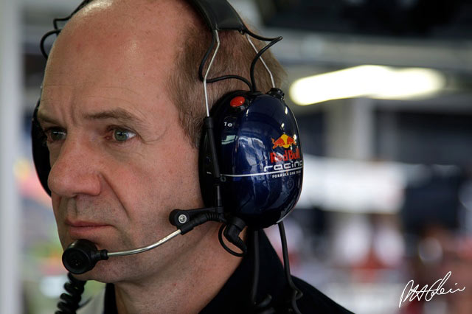

Adrian Newey - só tem salário inferior aos de Fernando Alonso e Michael Schumaker
Sistema 1 e sistema 2

Slide 6
Adrian Newey Engenheiro de carros da Fórmula 1
Considerado o mais criativo projetista da categoria
Como as idéias fluem para você? Como é esse processo de criação?
“Tento compreender quais os desafios que as regras me propõem durante o dia. À noite, aquilo fica dentro de mim, o cérebro continua trabalhando. Vou tomar banho de manhã e, às vezes, a idéia me vem no chuveiro, pronta, naturalmente. Meu pai sempre me diz para, antes de fazer um exame, ler todas as questões. Isto dá uma visão geral do que se está pedindo. Faço o mesmo na hora de projetar um carro, enumero as perguntas que tenho de responder. Um monoposto de Fórmula 1 é o resultado dessas idéias combinadas com muita pesquisa, em especial no túnel de vento.”
O Estado de São Paulo, sexta-feira, 14 de maio de 2010, pg. E4
Notes:
Digerir o problema → solução

Slide 7
Muitos Nomes para Framing
Framing
Decision basis
Setting problem
Locating problem
Definição de problema
Formulação de problema

Slide 8
Problem Formulation
Problem identification (perception)
Problem definition (conceptualization)
Problem structuring (instrumental reasoning)
Estruturar os elementos da decisão num esquema lógico
Ferramentas: diagrama de influencia, árvore de decisão e outras
Smith, G. Defining managerial problems: a framework for prescriptive theorizing, Management Science, v35, nº8, August 1989

Slide 9
Definindo ...
A problem definition is a representation
The key issue in definition is how problems should be represented
What elements should be included, which relationships among these elements, and how might these selections vary over problem types
In defining a problem one wants to include all and only the important elements, leaving out unnecessary details without losing significant possibilities
(Smith, 1989)

Slide 10
Definindo ...
Frame é o pano de fundo, situação e contexto correto da decisão
Frame é a janela pela qual a empresa observa o problema
Frame é um aspecto da decisão menos observável pelos decisores
As pessoas definem o problema baseados em suas crenças e vieses, portanto predispondo a enxergar os problemas sempre de mesmas formas, muitas vezes independente da realidade
Matheson e Matheson, The smart organization,
Harvard Business Review Press, 1998

Slide 11
Definir Problemas: Opções
Especificação de lacuna - comparar estados atuais e desejados
Dificuldades e restrições - identificação de fatores que impedem o atendimento da meta
Valore e preferências fundamentais - declaração do objetivo final da solução
Especificação do estado da meta - identificação de uma meta específica a ser atendida
Meios e estratégias - especificando como uma solução poderia ser implementada
Diagnose da causa - identificação das causas do problema
Especificação de conhecimento - colocando fatos e suposições pertinentes ao problema
Perspectiva - adotar um ponto de vista apropriado da situação (mental framework, worldviews, ...)
Smith (1989)

Slide 12
Definição Mais Comum
Especificação de lacuna - comparar estados atuais e desejados
Exemplo: “Vendas estão $150 mil abaixo do orçamento”
Observações:
Estado desejado evolui e surge durante a resolução de problema
A lacuna entre a realidade e a preferência é subjetiva, portanto a identificação de problema depende do decisor
Comum usar várias opções numa definição de problema

Slide 13
Frame – Decision Basis Howard, R. Decision Analysis and Law, Cardozo Law Review, v.22:1596, 2002

Slide 14
Prescrição em Framing
Pesquisas prescritivas, em definição de problema, procuram melhorar a maneira pela qual os administradores conceituam seus problemas
(Smith, 1989)
Pesquisas recentes ainda usam experimentos com alunos de pós-graduação
Wright e Goodwin, Eliminating a framing bias ... , SMJ, 2002
Hodgkinson et al, Breaking the frame: an analysis of strategic cognition and decision making under uncertainty, SMJ, 1999

Slide 15
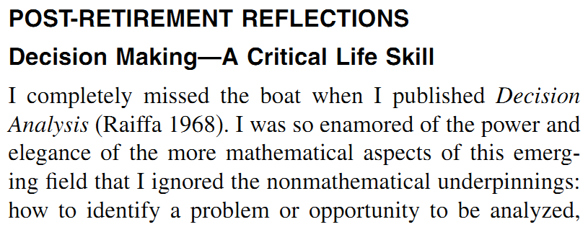
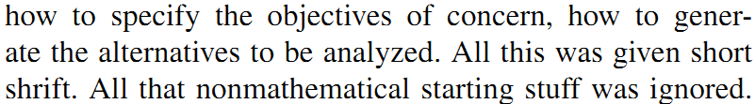
Decision Analysis: a Personal Account of How it Got Started and Evolved, Howard Raiffa (2002)
Raiffa, Decision analysis: a personal account of how it got started and evolved, Operations Research, v. 50, n. 1, 2002
Notes:
15/9
.....................................
Finalização desta parte de XYZ (precisa dar um nome – comportamento decisório? Desafios a SEU): as reflexões do Raiffa sintetiza a descoberta/reconhecimento de problemas de aplicar a SEU no mundo real.
Evolução é a evolução da AD.
Desafios são problemas novos que a AD precisa resolver.

Slide 16






Ralph L. Keeney
1975 1980 1996 1998

Slide 17
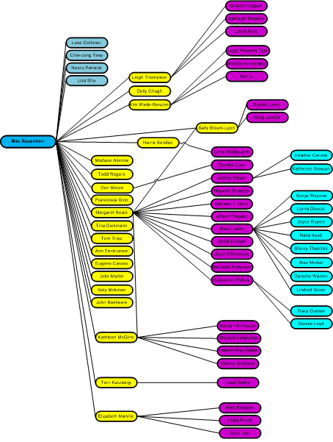
Advisee Tree do Bazerman

Slide 18
Bazerman: Áreas de Pesquisas Recentes
Bounded Ethicality
Tenbrunsel, et al. A. The ethical mirage: A temporal explanation as to why we are not as ethical as we think we are. Research in Organizational Behavior, 2010, 30,153–173.
Want/Should Conflicts
Milkman, et al. I'll Have the Ice Cream Soon and the Vegetables Later: A Study of Online Grocery Purchases and Order Lead Time. Marketing Letters, 2010, 21(1), 17-35.
Societal Decision Making
Bazerman, Climate Change as a Predictable Surprise, Climatic Change, 2006, 1-15.
Bounded Awareness
Milkman, et al. How Can Decision Making Be Improved? Perspectives on Psychological Science, 2009, 4(4), 379-383.

Slide 19
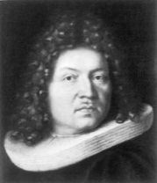
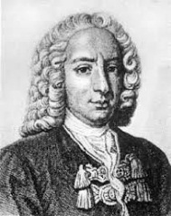
Teoria Matemática de Decisão
Interpretação subjetiva de probabilidade
(Jakob Bernoulli)
Preferencia e aversão ao risco
(Daniel Bernoulli)
Notes:
Como o tempo é bem limitado, vou pontuar os principais eventos.
Pascal realizou a primeira formulação matemática da probabilidade (correspondendo com o Fermat), mas ainda era a probabilidade frequentista
JB argumentou que a probabilidade é uma medição da convicção de uma pessoa sobre um evento, interpretação subjetiva. Esta interpretação é mais util para a tomada de decisão sob incerteza.
DB resolveu o Paradoxo de San Petersburg, ele argumenta que a utilidade ao receber o primeiro 100 reais é maior que aquela do segundo 100reais. A função utilidade é concava.
Esses conceitos formam a base racional da AD.
.............................................
Parte racional
Ligação com a erupção: probabilidade de dano ao motor a jato – dados escassos, portanto depende da interpretação subjetiva dos decisores; preferencia de quem deve ser considerada? A autoridade do trafego aérea tinha muita aversão ao risco? Se a decisão for tomada pela linha aérea?

Slide 20

Teoria Matemática de Decisão Formulação Axiomática
${UES}_{i}$=$\int_{x}{P_{i}(x)}U\left(x\right); i=1, 2, …,n$
UES: Utilidade Esperada Subjetiva
Savage, The foundations of statistics,
John Wiley, 1954
Notes:
Esta U(.) é relevante para a decisão sob incerteza
Introduzir UES: a avaliação de uma alternativa i envolvendo riscos é realizada pela Utilidade Esperada Subjetiva: depende das consequências possíveis X, probabilidade de ocorrência da consequência X e a utilidade (preferencia sobre) de X, as alternativas são n.
O Savage incorporou a U(x) de von Neumann e Morgenstern
A AD é baseada na UES

Slide 21
Análise de Decisão (Decision Analysis, Decision Engineering)
“A discipline distinct from decision theory in that it focuses on the application of decision theory to real-world, complex problems”
R. F. Miles, Jr. The emergency of decision analysis. In Edwards, W., Miles, R. F., and von Winterfeldt, D. (Eds.). Advances in Decision Analysis: From Foundations to Applications. Cambridge University Press, 2007
Notes:
Engenharia de decisão denota que o foco é a aplicação. Mas é uma disciplina acadêmica, como nas escolas de engenharia, as missões são 1) treinar os futuros pesquisadores sobre a AD e decisores; 2) desenvolver conceitos e ferramentas para os decisores.
Observa a afirmação de que a AD é distinta da teoria de decisão. Uma analogia: uma é a engenharia e a outra é a física.
Será que a AD pode ser aplicada para tomar a decisão sobre a erupção do vulcão da Islandia?

Slide 22
“Nothing is quite so practical as a good theory”
(Kurt Lewin, 1945)
Descongelar, entender e congelar

Slide 23
Lewin, K. The research centre for group dynamics at MIT, Sociometry, 126-36, 1945.
[Citado por van Aken, J. E., Management research based on the paradigm of the decision science: the quest for field-tested and grounded technological rules, Journal of Management Studies, 41:2 March 2004]

Slide 24
Filmes
IDEO 1999
How Chevron Makes Decisions
https://www.youtube.com/watch?v=JRCxZA6ay3M

